Slide 1
Moninaiset perheet ja vanhemmuus
2025

Slide 2
Perhe
Yhteiskunnan perusyksikkö
Käsittää:
  Yhdessä asuvat avioliitossa tai avoliitossa olevat tai parisuhteensa rekisteröineet henkilöt ja heidän lapsensa
  Jommankumman vanhemmista lapsineen
  Avio- ja avopuolisot sekä parisuhteensa rekisteröineet henkilöt, joilla ei ole lapsia

Slide 3
Perhe
Perheet voivat olla monimuotoisia monella tavalla
  kieli, kulttuuri, kasvatus, katsomukset, uskonnot ja perinteet
  tavat, kasvatusnäkemykset
  Lapsiperheen elämänvaiheet s. 167

Slide 4
Perhe
Jos perheessä ei ole lapsia, muodostuvasta perheestä siirrytään kahden aikuisen perheeseen
Eri vaiheiden kesto vaihtelee
Jokaisella vaiheella omat ilonsa ja murheensa sekä kehitystehtävänsä

Slide 5
Hyvin toimivan perheen tunnusmerkit
Johtajuus: puolisot ovat jakaneet johtajuuden
Läheisyys: perheenjäsenet tuntevat itsensä läheisiksi toisilleen eikä perheessä ole liittoumia
Rajat: sukupolvien väliset rajat ovat säilyneet
Toimiva vuorovaikutus: perheenjäsenet pystyvät puhumaan asioistaan ja ongelmistaan
Tunteet: tunneilmasto on myönteinen ja on keinoja ratkaista ristiriitoja
Päivittäiset toiminnot sujuvat ja voimavaroja riittää myös perheen ulkopuoliseen elämään

Slide 6
Perheen tukeminen
Jos perheen dynamiikassa ja vuorovaikutuksessa ilmenee ongelmia, perhe saattaa tarvita ulkopuolista apua ja tukea
Ongelmakohdissa ja siirtymävaiheissa perhettä voidaan tukea perhepalvelujen avulla.

Slide 7
Perhekeskeinen lähestymistapa
Tarkoittaa koko perheen huomioimista, kun työskennellään jonkun perheenjäsenen kanssa
Kun perhe kokonaisuutena voi hyvin, yleensä se lisää myös yksittäisten jäsenten hyvinvointia
Perheen kanssa työskennellessä tavoitteena on jaettu asiantuntijuus eli kumppanuus
Hoitajan/ohjaajan tulee työssään huomioida kaikenlaiset perheet ja arvostaa erialaisia näkemyksiä

Slide 8
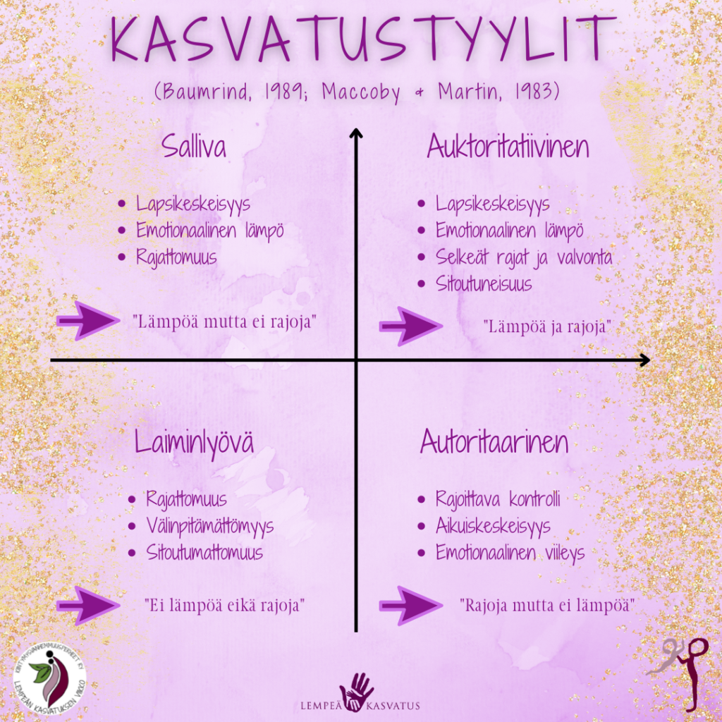
Kasvatustyylit

